Slide 1
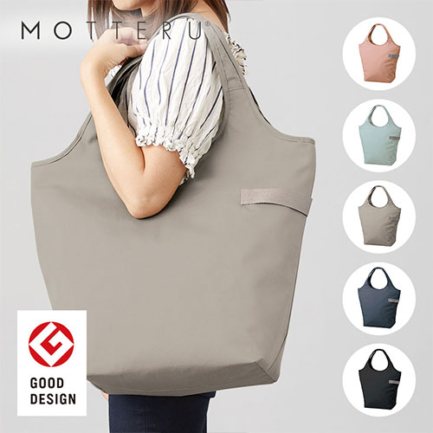
【提案書】
クルリト クーラーマルシェバッグ
特徴
2Lのペットボトルもゆったり入る大容量のマルシェバッグ。くすみカラーで丸みがあるシルエットがとてもおしゃれ。保冷・保温機能付きで小さく折り畳めるのでエコバッグとして重宝します。
納期
納期スペース
仕様
カラー展開：グレー、チャコールブラック、ネイビー、ミントブルー、スモークピンク
素材：ポリエステル、アルミ
サイズ：本体/約480×390×200(mm)・持ち手/約40×390(mm)
容量：約21L
お見積
お見積りスペース

